Slide 1

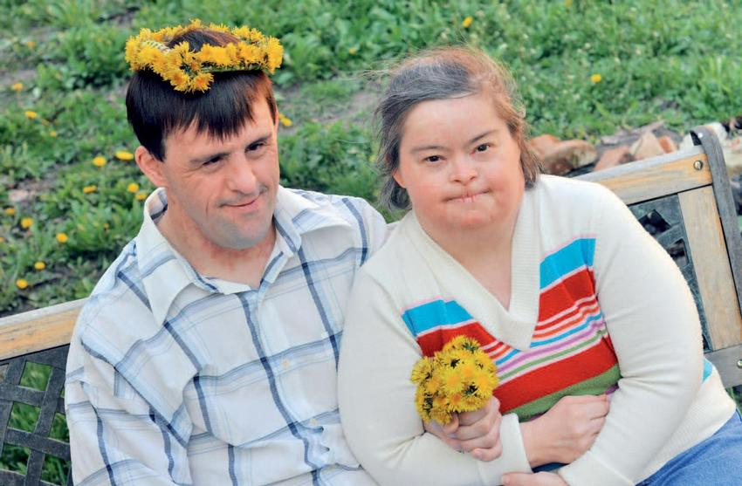
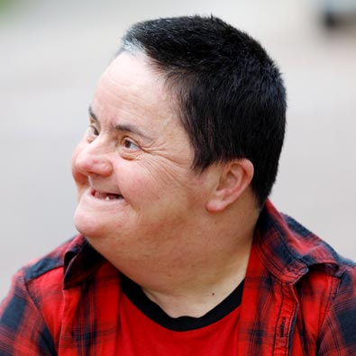
DOSPĚLÝ ŽIVOT
OSOB SE SMP, TMP, HMP
Podpůrný studijní materiál_Nedovoluje se šířit bez souhlasu mimo studující předmětu
Autorka studijní opory: Kateřina Heislerová, Ph.D.
Vyučující předmětu: Pavel Sochor, Ph.D.

Slide 2
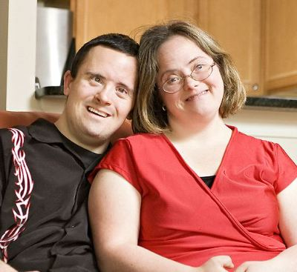
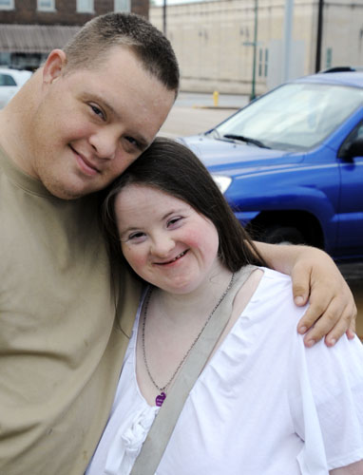
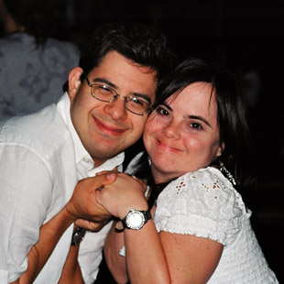
Rodina a NNO
Sociální sektor: Domovy pro osoby se zdravotním postižením, Stacionáře, Osobní asistence
Chráněné bydlení
Podporované zaměstnání
Další vzdělávání

Slide 3

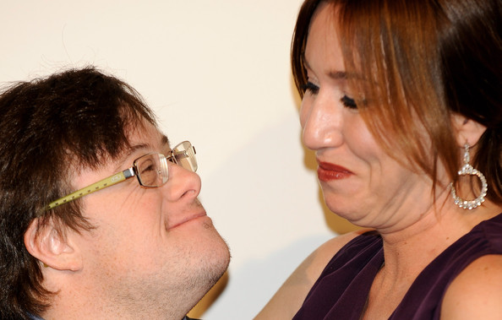
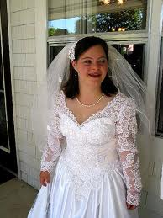
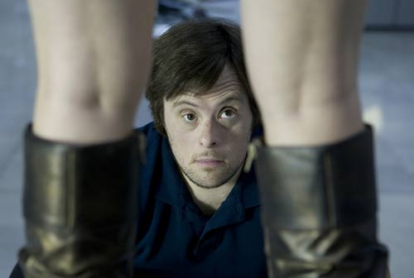


Slide 4
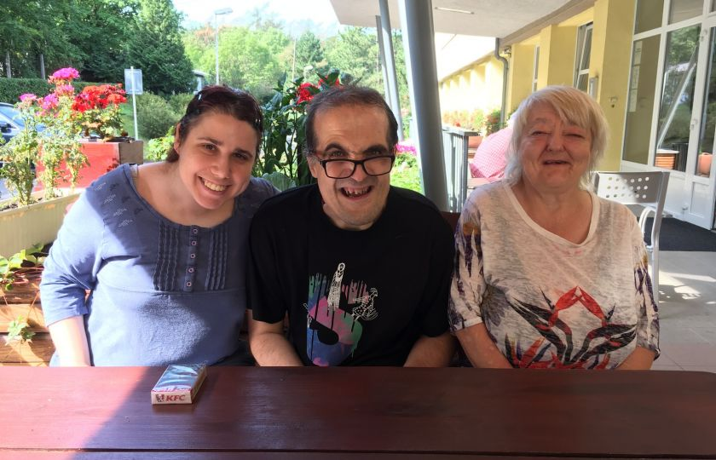
RODINA
Primární sociální prostředí
Velké rozdíly ve
schopnostech osob
vychovávaných v rodině a ústavním zařízení
Velký vliv podnětného milujícího zázemí na stupeň rozvoje osobnosti, samostatnost, osobnostní a emoční rozvoj
Nutnost pracovat se samostatností, osamostatněním od rodičů v dospělosti je přirozené a žádoucí pro vlastní rozvoj osobnosti u intaktní populace stejně jako u populace osob s MP
Spolupráce rodiny s organizacemi, které jim s osamostatněním dítěte s MP pomohou, odborně poradí, povedou je po stránce psychologické, sociální, právní i speciálně pedagogické (nejčastěji neziskové organizace)

Slide 5
RODINA
Rodina by měla dítě od dětství vézt k samostatnosti a hovořit o tématu budoucího osamostatnění, řešit tuto otázku VČAS, ne až rodiče nebudou fyzicky schopni se o dospělého člena rodiny s MP postarat
Nutnost v rámci rodiny rozvíjet samostatnost, sebeobsluhu, komunikaci, sebevědomí, vědomí vlastní hodnoty a uplanitelnosti v dospělosti, podporovat aktivní trávení volného času, řešit téma vztahů a sexuality jejich dítěte s MP
Odchod z rodiny není opuštěním, zbavením se dítěte (dospělého) s MP, ale přirozený pozitivní krok k samostatnému plnohodnotnému životu

Slide 6
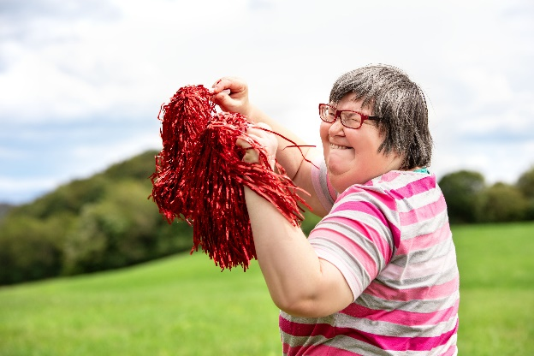
RODINA
Komunikace v rodině by měla být velmi přímá, chápající, otevřená všem tématům (sexualita, limity v rámci volby vhodného zaměstnání, rodičovství, osobní hygiena…)
Možnost využít Respitní (odlehčovací) služby, stacionáře nebo pobyty v chráněném bydlení v adaptační fázi ne každý den, postupně přidávat
Možnost osobní asistence i v domácím prostředí (vše nemusí dělat rodiče)

Slide 7
RODINA
SMP
Preference budoucího osamostatnění a přechod z rodiny včas např. do chráněného bydlení, nebo DOZP (nutná předešlá příprava, pochopení významu osamostatnění, vybudování částečné samostatnosti alespoň v rámci základních činností
Zachovat pravidelný kontakt s rodinou, oboustranné návštěvy, emoční podpora a zachování vazeb
Žádoucí je propojení samostatného bydlení s návštěvami stacionáře nebo chráněného pracovního místa

Slide 8
RODINA
TMP, HMP, KOMBI. POSTIŽENÍ, NÍZKOFUNKČNÍ PAS
Problematické osamostatnění - vysoká závislost na péči a pomoci okolí, nedostatek organizací
Tito lidé často zůstávají v rodinách (nutnost respitní služby, osobní asistence, stacionáře, podpory spolupracujících organizací v domácím prostředí, nebo ambulantně – pokud je možné aby někam osoba s těžkým a kombi MP dojížděla)
Samostatný život mimo rodinu (DOZP) – zachovat pravidelný kontakt s rodinou
Nutnost terapií, práce s hygienou, příjmem potravy, polohování, specifika složitých projevů u PAS

Slide 9
SOCIÁLNÍ SEKTOR
Zákon 108/2006 o Sociálních službách
Viz prezentace „Sociální služby“
Možnosti pro osoby se SMP, TMP, HMP, KOMBI POSTIŽENÍM a PAS:
Domovy pro osoby se zdravotním postižením (DOZP) – Ambulantní nabídka aktivit pro ty, kteří žijí v rodinách, nebo pobytově
Stacionáře (denní, týdenní)
Osobní asistence (podpora sebeobsluhy v rámci rodinného prostředí, pohybu, trávení volného času, doprava do jiných zařízení)
Chráněné bydlení (pobytová služba) – nejlépe pro osoby se SMP, PAS s určitou mírou samostatnosti

Slide 10
CHRÁNĚNÉ BYDLENÍ
Samostatné bydlení v bytě, nebo domě, který je v běžné zástavbě a patří poskytovateli služby
Zde žije zpravidla více dospělých klientů s MP, kteří se podílejí na vedení domácnosti podle svých možností
Klienti jsou vedeni k částečné samostatnosti ve všech oblatech za neusálé dopomoci a dohledu pracovníků chráněného bydlení (asistenti, sociální pracovníci)
Převažující metodou práce s klientem je poradenství, poskytnutí informací, terapeutická podpora, bezprostřední dopomoc a nácvik potřebných dovedností
Ve CHB klienti žijí, tráví volný čas, dopoledne většinou dochází do stacionáře nebo pracují v rámci chráněného pracovního místa či podporovaného zaměstnání na otevřeném trhu práce (dle svých možností)
Poskytuje např. Diecézní charita
Další možnost: Chráněný byt, kde není nonstop dohled, spíše vhodný pro klienty s LMP

Slide 11
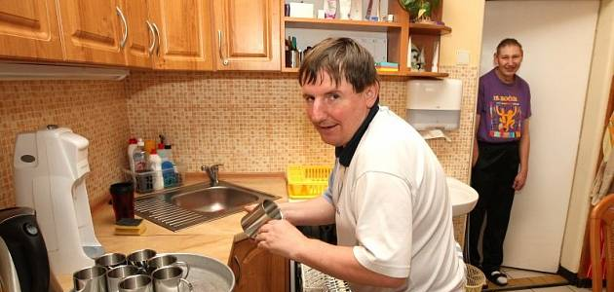
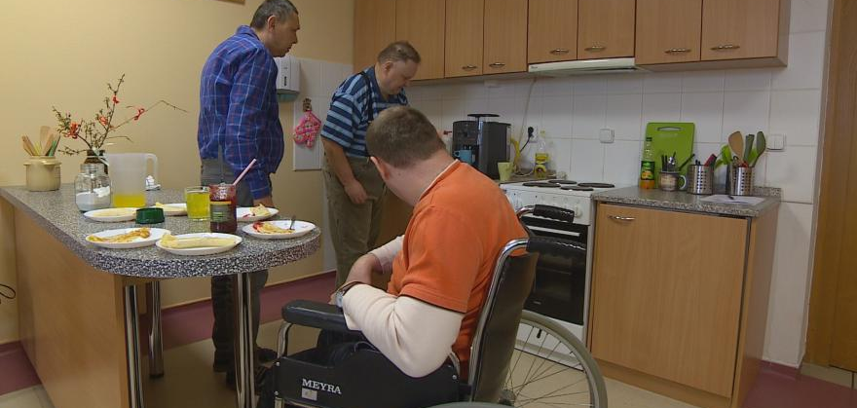

Slide 12


Zaměstnání
Podporované zaměstnávání
Chráněné pracovní místo (chráněné dílny)
Denní stacionáře

Slide 13
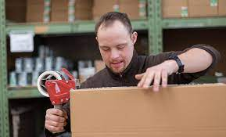
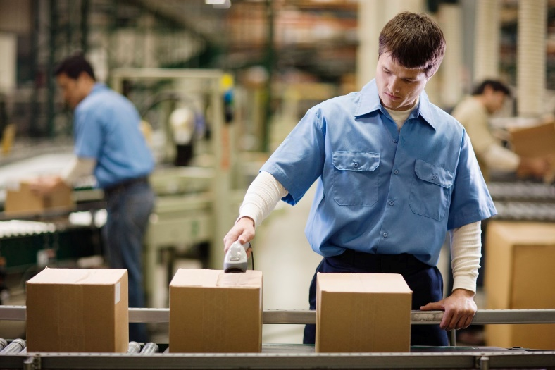
PODPOROVANÉ ZAMĚSTNÁVÁNÍ
Agentury podporovaného zaměstnávání (např Rytmus, Agapo…)
Zaměstnání na otevřeném trhu práce s podporou a dopomocí
Kvalitní dospělý život a uplatnění (finanční nezávislost na soc. dávkách, kontakt s majoritou, rozvoj schopností, komunikace, samostatnosti, sebevědomí)
Podpora pracovního asistenta (konzultace, praktická asistence v zaměstnání: zaškolení nebo průběžně či neustále)

Slide 14
Agentury podporovaného zaměstnávání pro osoby s MP
Rytmus (www.rytmus.org)
Agapo
Videa:
Tovaryš https://www.youtube.com/watch?v=akDLHb0i8AU&list=UUuofpg9BqGs1158VG8daPrA
Tranzitní program
https://www.youtube.com/watch?v=747vBVnRMHA&list=UUuofpg9BqGs1158VG8daPrA&index=10

Slide 15
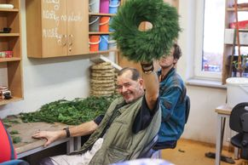
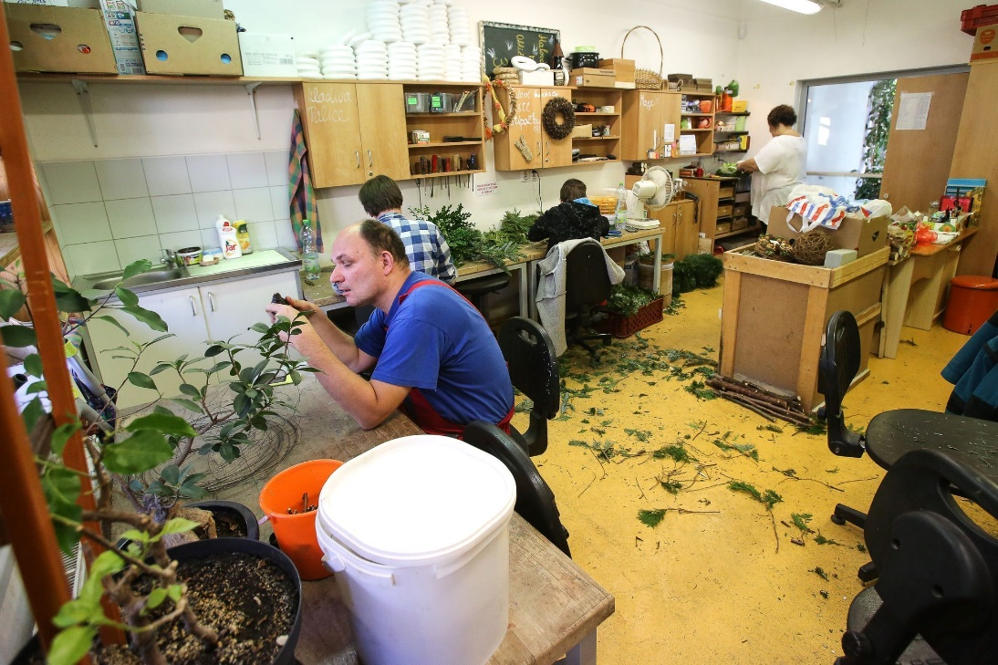
CHRÁNĚNÉ PRACOVNÍ MÍSTO
Zaměstnání mimo otevřená trh práce v chráněném prostředí, kde pracují pouze osoby se zdr. postižením
Chráněné dílny

Slide 16
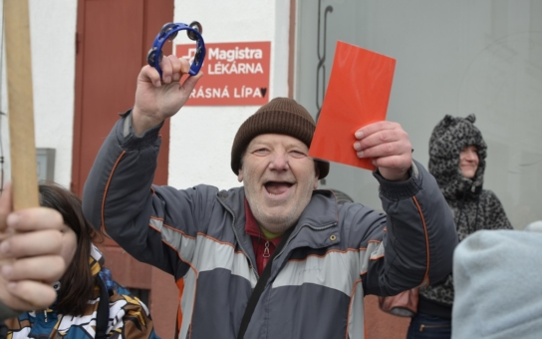
VZDĚLÁVÁNÍ V DOSPĚLOSTI
Nutnost uchovat vědomosti, znalosti a dovednosti ze školní docházky (opakování, aby nedošlo ke ztrátě schopností)
Vliv rodiny v kombinaci se vzděláváním mimo rodinu
Večerní školy, volnočasové aktivity vzdělávacího charakteru (nejčastěji organizují rodiče, neziskové organizace, nebo DOZP)
Podpora praktických dovedností (internet, nakupování, tisk, televize, samostatnost, volný čas a opakování školních znalostí: čtení, psaní, počítání)
Celoživotní vzdělávání a logopedická intervence je velmi žádoucí pro další rozvoj osobnosti a dospělý plnohodnotný život
Propojení s kvalitním a aktivním trávením volného času (budování vůle a motivace k činnostem, prohlubování osobních zájmů, vedení k aktivitě v dospělosti, eliminace pasivity)
Vše názorně (i sexuální a vztahová témata, nic není tabu!!!)

Slide 17
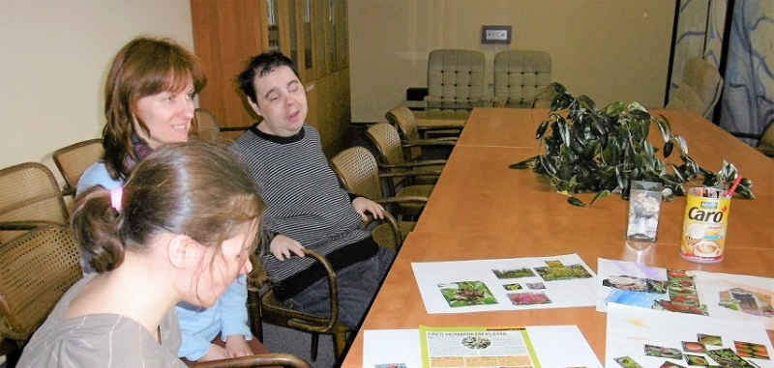
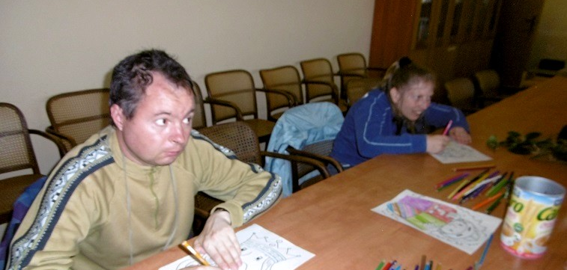

Slide 18

Film
YO, TAMBIÉN (Já taky)
Koukněte na ČSFD a youtube a pokud Vás zaujme, zkuste stáhnout a podívejte se – DOPORUČUJI !!!

Slide 19
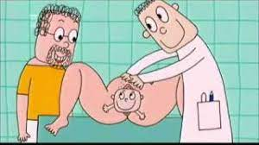
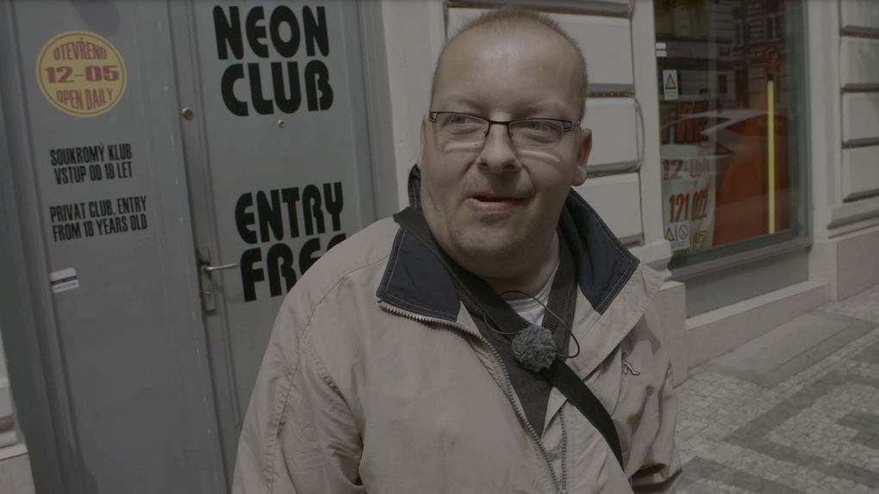
INSTUKTÁŽNÍ VIDEO K SEXUALITĚ: https://www.youtube.com/watch?v=Rjfj9YgyK_U&t=22s
DOKUMENT o.s. INVENTURA: SEX A VZTAHY https://www.youtube.com/watch?v=6B2XwvdgLOk https://www.youtube.com/watch?v=9nXEONMG0CQ

